Slide 1
HASH函数及其应用
雅礼中学 朱全民

Slide 2
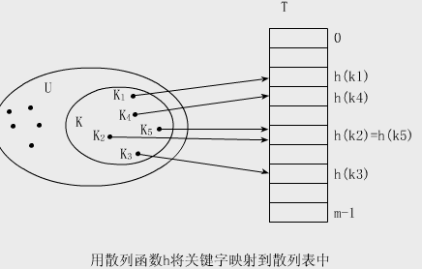
什么是HASH？
哈希表是一种高效的数据结构 。
散列方法是使用函数h将U映射到表T[0..m-1]的下标上（m=O(|U|)）。这样以U中关键字为自变量，以h为函数的运算结果就是相应结点的存储地址。从而达到在O(1)时间内就可完成查找。

Slide 3
一、整数的Hash函数 构造方法（1）
1．直接取余法
关键字k除以m，取余数作为在Hash表中的位置。函数表达式可以写成：
h(k)=k mod m
一般m选择为素数

Slide 4
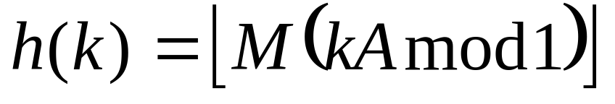
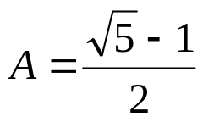
一、整数的Hash函数 构造方法（2）
2．乘积取整法
关键字k乘以一个在(0,1)中的实数（最好是无理数），得到一个(0,1)之间的实数；取出其小数部分，乘以m，再取整数部分，即得K在Hash表中的位置。函数表达式可以写成：
例如 就是一个好的选择。

Slide 5

一、整数的Hash函数 构造方法（3）
3．平方取中法
把关键字K平方，然后取中间的 位作为Hash函数值返回。由于K的每一位都会对其平方中间的若干位产生影响，因此这个方法的效果也是不错的。但是对于比较小的K值效果并不是很理想，实现起来也比较繁琐。为了充分利用Hash表的空间，M最好取2的整数次幂。例如,表容量M=2⁴=16，，关键值K=100，那么 h(k)=8

Slide 6
二、字符串的Hash函数 构造方法
字符串本身就可以看成一个256进制（ANSI字符串为128进制）的大整数，因此我们可以利用直接取余法，在线性时间内直接算出Hash函数值。
为了保证效果，仍然不能选择太接近2^{n}的数；尤其是当我们把字符串看成一个2^{p}进制数的时候，选择m= 2^{p} -1会使得该字符串的任意一个排列的Hash函数值都相同。

Slide 7

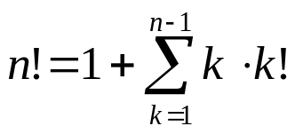
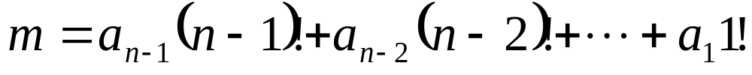
排列的Hash函数
让排列与数1--A(m,n)之间建立一一对应的关系。
引理
从0到n!-1的任何自然数可唯一地表示为
全排列与自然数之一一对应
不妨设n个元素为1,2,..,n。对应的规则如下:设序列
(a_{n-1} ,…, a₁) 对应的某一排列，其中a_{i}可以看做是排列p中数i+1所在位置右边比i+1小的数的个数。以排列4213为例，它是元素1,2,3,4的一个排列。4的右边比4小的数的数目为3，所以a₃=3。3右边比3小的数的数目为0，即a₂=0 。同理a₁=1 。所以排列4213对应于变进制的301，也就是十进制的19；反过来也可以从19反推到301，再反推到排列4213。

Slide 8
Hash函数的冲突
冲突
两个不同的关键字，由于散列函数值相同，因而被映射到同一表位置上。该现象称为冲突(Collision)或碰撞。
安全避免冲突的条件
最理想的解决冲突的方法是安全避免冲突。要做到这一点必须满足两个条件：
①其一是|U|≤m
②其二是选择合适的散列函数。
这只适用于|U|较小，且关键字均事先已知的情况，此时经过精心设计散列函数h有可能完全避免冲突。
影响冲突的因素
冲突的频繁程度除了与h相关外，还与表的填满程度相关。
设m和n分别表示表长和表中填人的结点数，则将α=n/m定义为散列表的装填因子(Load Factor)。α越大，表越满，冲突的机会也越大。通常取α≤1。

Slide 9
用开放定址法处理冲突
冲突发生时，使用某种探查(亦称探测)技术在散列表中形成一个探查(测)序列。沿此序列逐个单元地查找，直到找到给定的关键字，或者碰到一个开放的地址(即该地址单元为空)为止（若要插入，在探查到开放的地址，则可将待插入的新结点存人该地址单元）。查找时探查到开放的地址则表明表中无待查的关键字，即查找失败。
开放定址法的一般形式为：hi=(h(key)+di)％m 1≤i≤m-1
其中：
①h(key)为散列函数，di为增量序列，m为表长。
②h(key)是初始的探查位置，后续的探查位置依次是hl，h2，…，hm-1，即h(key)，hl，h2，…，hm-1形成了一个探查序列。
③若令开放地址一般形式的i从0开始，并令d0=0，则h0=h(key)，则有：
hi=(h(key)+di)％m 0≤i≤m-1
探查序列可简记为hi(0≤i≤m-1)。

Slide 10
HASH应用（1）
给定两个集合A、B，集合内的任一元素x满足1 ≤ x ≤ 10⁹，并且每个集合的元素个数不大于 10⁴个。我们希望求出A、B之间的关系。只需确定在B 中但是不在 A 中的元素的个数即可。

Slide 11
分析
我们先不管A 与 B 的具体关系如何，注意到这个问题的本质就是对于给定的集合A ，确定B 中的元素是否在 A 中。所以，我们使用哈希表来处理。至于哈希函数，只要按照除余法就行了，由于故意扩大了原题的数据规模， H(x) = x mod 15889;

Slide 12
HASH应用（2）
找名字
给定一个全部由字符串组成的字典，字符串全部由大写字母构成。其中为每个字符串编写密码，编写的方式是对于 n 位字符串，给定一个 n 位数，大写字母与数字的对应方式按照电话键盘的方式：
2: A,B,C 5: J,K,L 8: T,U,V
3: D,E,F 6: M,N,O 9: W,X,Y
4: G,H,I 7: P,R,S
题目给出一个 1--12 位的数，找出在字典中出现且密码是这个数的所有字符串。字典中字符串的个数不超过 8000 。

Slide 13
分析
对于给定的编码，只需要一个回溯的过程，所有可能的原字符串都可以被列举出来，剩下的就是检查这个字符串是否在给定的字典中了。
所以这个问题需要的还是“某个元素是否在已知集合中？”由于给出的“姓名”都是字符串，因此我们可以利用字符的 ASCII 码。
那么，如何设计这个哈希函数呢？注意到题目给出的字典中，最多能有5000 个不同元素，而一个字符的 ASCII 码只能有26 种不同的取值，因此至少需要用在3个位置上的字符（26^3 > 5000，但是 26^2 < 5000 ），于是我们就选取3个位置上的字符。由于给定的字符串的长度从 1--12 都有可能，为了容易实现，选取最开始的1个字符和最末尾的2个字符。让这3个字符组成27进制的3位数，则这个数的值就是这个字符串的编码。这样哈希函数就设计出来了！

Slide 14
HASH应用（3）
转花盆
给定两个正6边形的花坛，要求求出从第一个变化到第二个的最小操作次数以及操作方式。
一次操作是：选定不在边上的一盆花，将这盆花周围的6盆花按照顺时针或者逆时针的顺序依次移动一个单位。
限定一个花坛里摆放的不同种类的花不超过3种，对于任意两种花，数量多的花的盆数至少是数量少的花的2倍。

Slide 15
分析
首先确定本题可以用广度优先搜索处理，然后来看问题的规模。
正6边形共有19个格子可以用来放花，而且根据最后一句限定条件，至多只能存在 C(2,19) * C(5,17) = 1058148 种状态，用搜索完全可行。然而操作的时候，可以预料产生的重复节点是相当多的，需要迅速判重才能在限定时间内出解，因此想到了哈希表。
那么这个哈希函数如何设计呢？注意到19个格子组成6边形是有顺序的，而且每一个格子只有3种可能情况，那么用3进制19位数最大 3^20-1=3486784400 ，完全可以承受。
于是我们将每一个状态与一个整数对应起来，使用除余法就可以了。

Slide 16

HASH应用（4）
方程的解数
已知一个n元高次方程：
其中：
x₁, x₂ …x_{n}是未知数， k₁,k₂ …k_{n}是系数， p₁,p₂ …p_{n}是指数，且方程中的所有数均为整数。
假设未知数1≤ x_{i}≤M, i=1,2,…,n，求这个方程的整数解的个数。
约束条件 1≤n≤6；1≤M≤150；
方程的整数解的个数小于2³¹

Slide 17
分析（1）
题目要求出给定的方程解的个数，这个方程在最坏的情况下可以有6个未知数，而且次数由输入决定。这样就不能利用数学方法直接求出解的个数，而且注意到解的范围最多150个数，因此恐怕只能使用枚举法了。最简单的思路是穷举所有未知数的取值，这样时间复杂度是 O(M⁶) ，无法承受。
否缩小枚举的范围呢？

Slide 18
分析(2)
我们再次注意到M 的范围，若想不超时，似乎算法的复杂度上限应该是 O(M³) 左右，这是因为 150³ < 10000000 。这就启示我们能否仅仅通过枚举3个未知数的值来找到答案呢？
如果这样，前一半式子的值 S 可以确定，这时只要枚举后3 个数的值，检查他们的和是否等于 -S 即可。这样只相当于在 O(M³) 前面加了一个系数，当然还需要预先算出 1 到 150 的各个幂次的值。
想到了这里，问题就是如何迅速的找到某个 S 是否曾经出现过，以及出现过了多少次，于是又变成了“某个元素是否在给定集合中”这个问题。
所以，我们还是使用哈希表解决这个问题。至于哈希函数，还是把 S 的值作为关键字使用除余法即可。有一点需要注意，我们不仅需要纪录某个 S 是否出现，出现的次数也很重要，所以需要加了一个存储出现次数的域。

